Slide 1

MÔN ĐẠO ĐỨC 5
SỬ DỤNG TIỀN HỢP LÝ
(Tiết 2)
ỦY BAN NHÂN DÂN QUẬN LONG BIÊN
TRƯỜNG TIỂU HỌC ÁI MỘ B

Slide 2
KHỞI ĐỘNG
Cùng khởi động bằng trò chơi RUNG CHUÔNG VÀNG

Slide 3
Rung chuông vàng
KHỞI ĐỘNG
Luật chơi
HS sẽ trả lời những câu hỏi đưa ra bằng cách viết
đáp án đúng ra nháp/bảng.
- Thời gian ghi cho mỗi câu hỏi là 5 giây.

Slide 4
5
3
4
2
0
Rung chuông vàng
1
Câu 1: Những ý đúng thể hiện việc sử dụng tiền hợp lí là:
a. Nhà bạn có kinh tế khó khăn nhưng bạn thích mua hàng hiệu.
b. Cần có kế hoạch chi tiêu hợp lí phù hợp với hoàn cảnh kinh tế của gia đình.
c. Hàng tháng gia đình chi tiêu hết số tiền kiếm được.
d. Dừng lại và suy nghĩ trước khi mua một món đồ.
e. Tiết kiệm chi tiêu không có nghĩa là keo kiệt.
B, D, E

Slide 5
5
3
4
2
0
Rung chuông vàng
1
Câu 2: Để chuẩn bị cho năm học mới, em sẽ mua:
Vở viết, bút, thước kẻ, giấy kiểm tra, đồ chơi, truyện, …
Sách giáo khoa, vở viết, thước kẻ, thẻ bài, con quay, giấy màu, …
Vở, bút, thước, giấy kiểm tra, giấy màu, màu vẽ, …
C

Slide 6
5
3
4
2
0
Rung chuông vàng
1
Câu 3. Chi tiêu một cách hợp lí là không cần thiết, đúng hay sai?
Sai

Slide 7
Hoạt động 1
THỬ TÀI SHOPPING

Slide 8
A4 SUPERMARKET

Slide 9
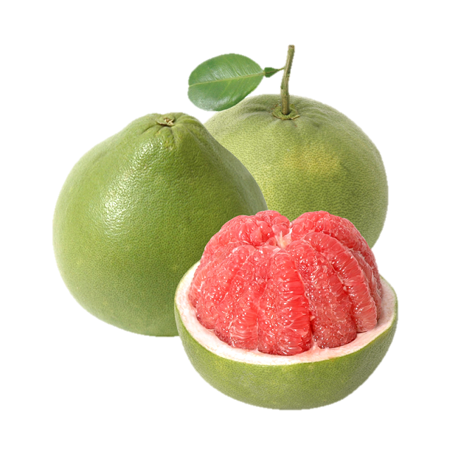
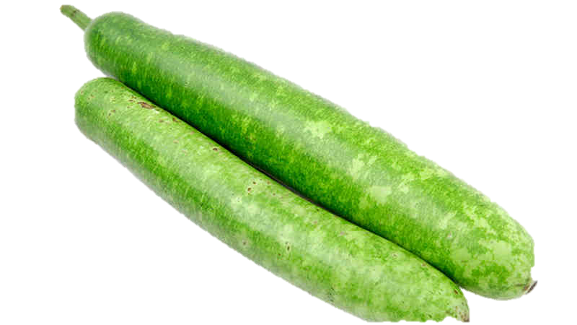
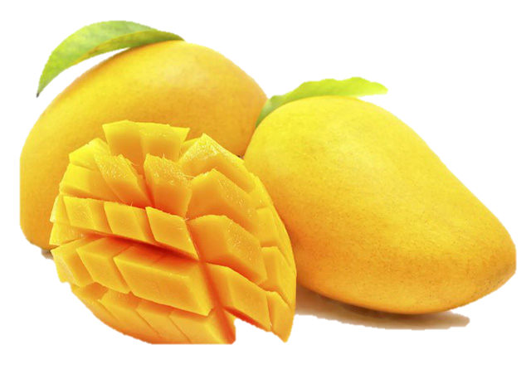
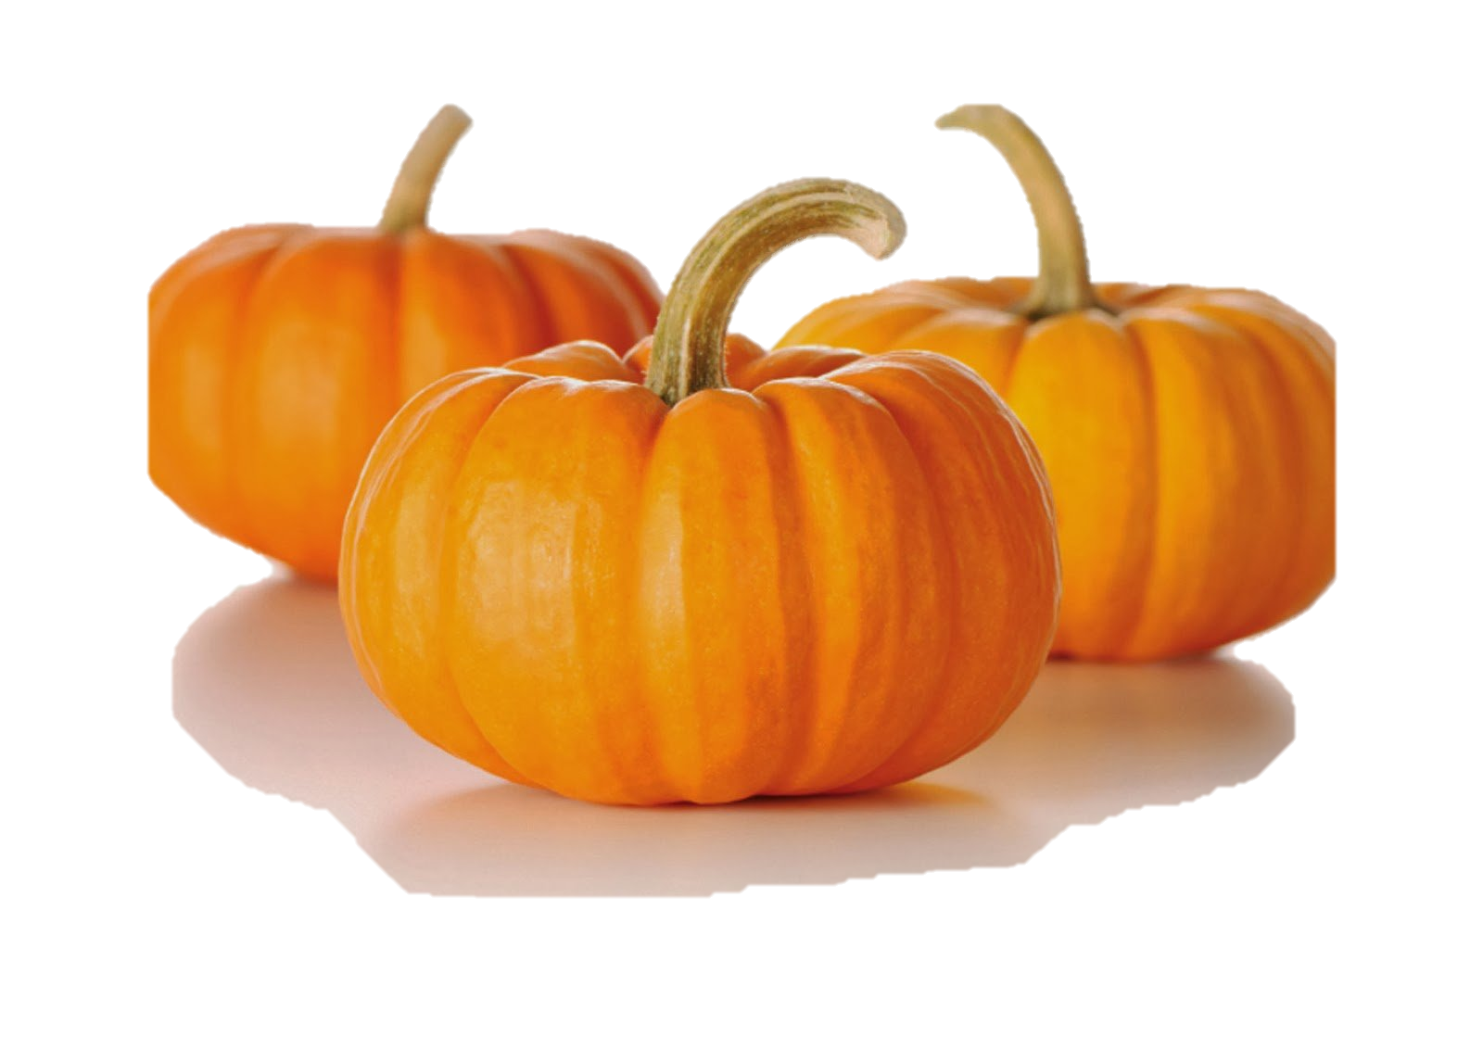
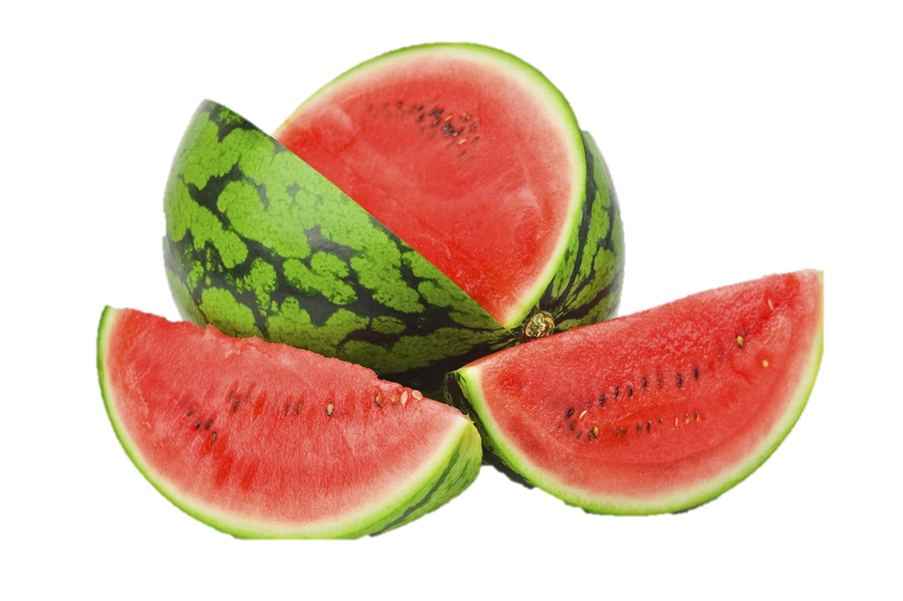
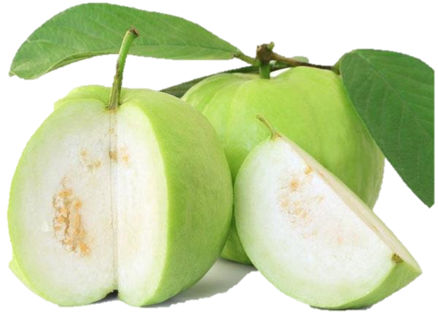
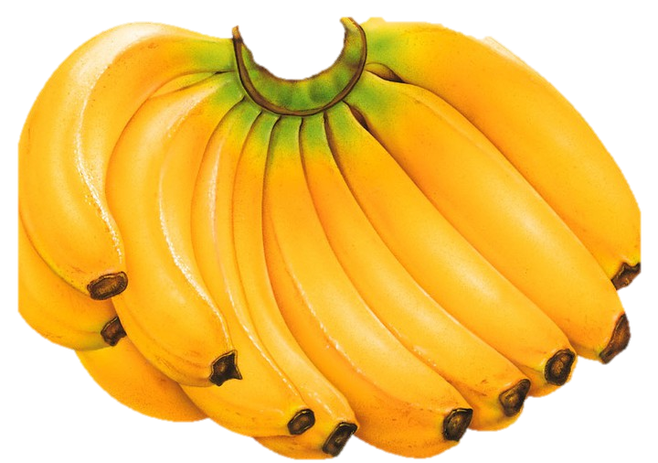
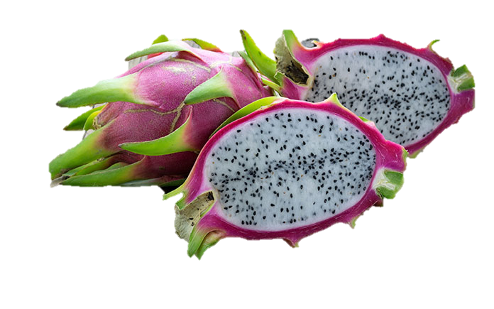
19.000đ/kg
30.000đ/kg
130.000đ/quả
18.000đ/kg
23.000đ/kg
15.000đ/kg
110.000đ/nải
50.000đ/kg

Slide 10
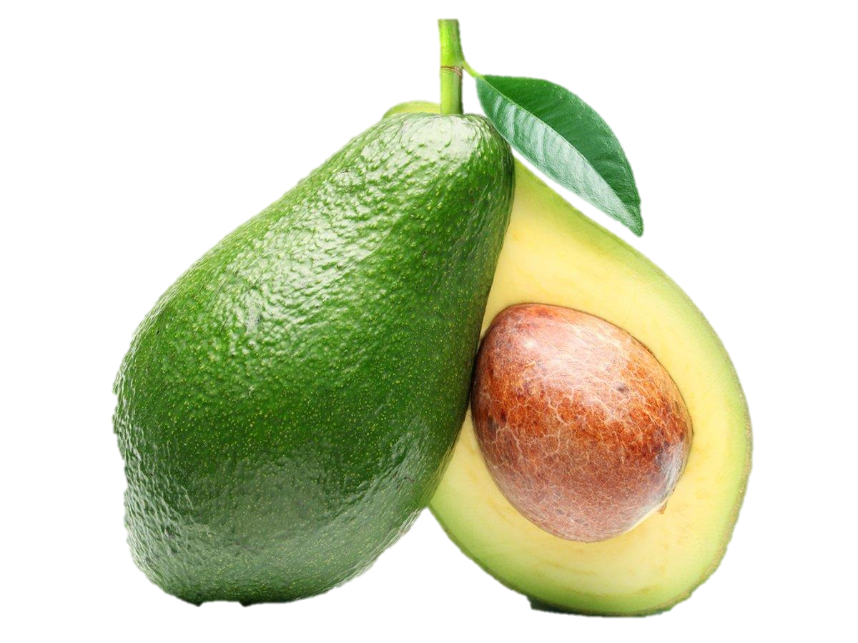
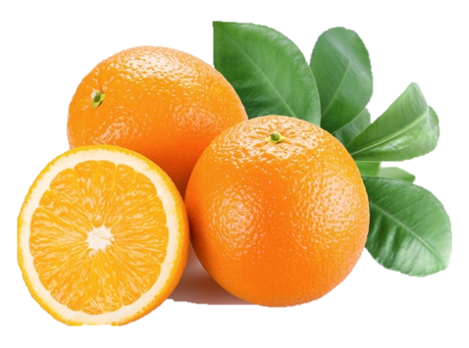
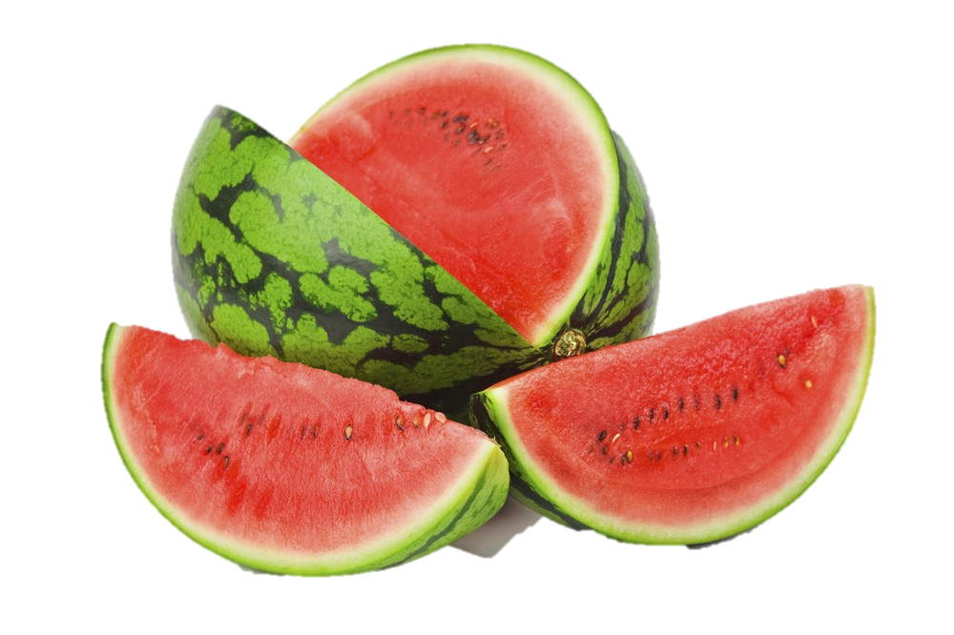

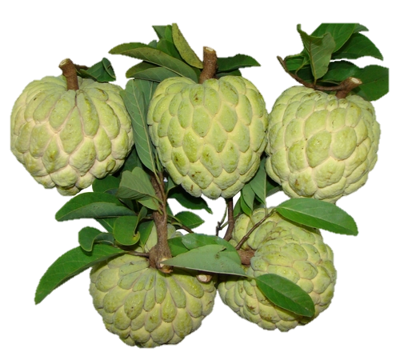

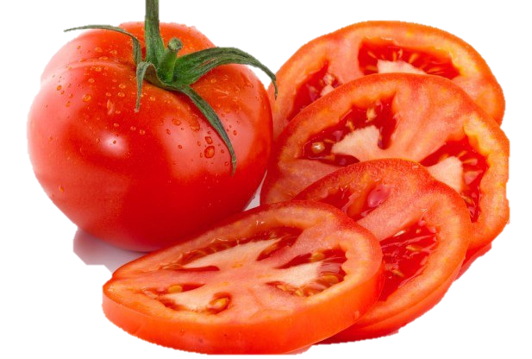
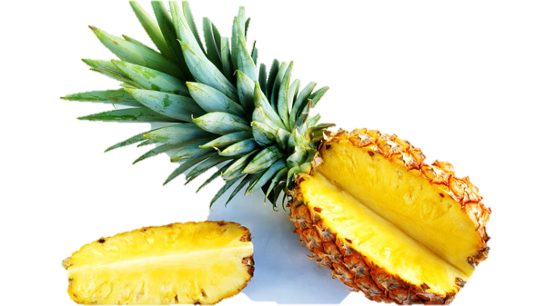
45.000đ/kg
30.000đ/kg
23.000đ/kg
150.000đ/kg
25.000đ/kg
20.000đ/kg
15.000đ/quả
80.000đ/kg

Slide 11
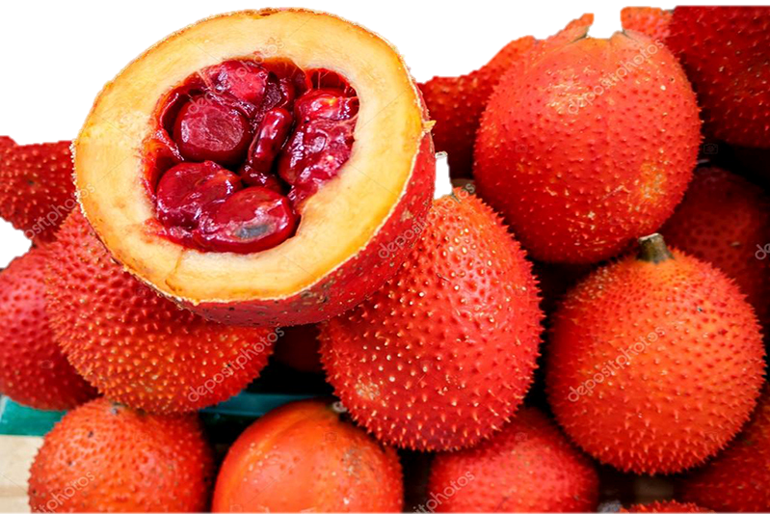
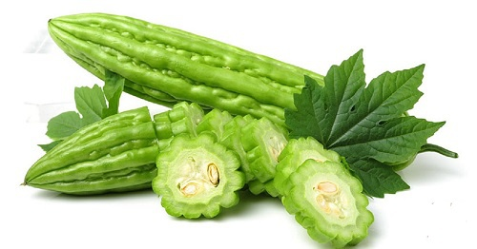
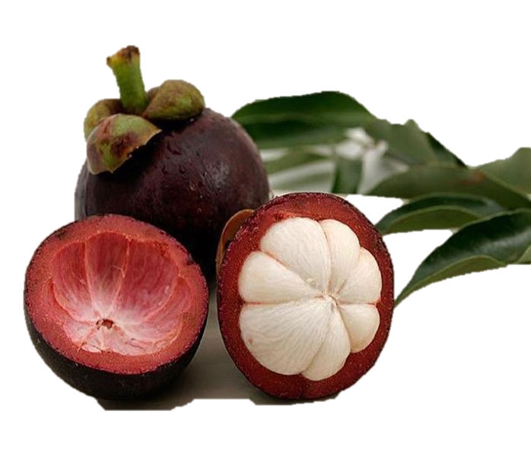
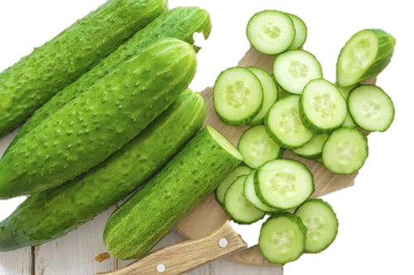
110.000đ/nải
17.000đ/kg
40.000đ/quả
15.000đ/kg
20.000đ/kg
50.000đ/kg
50.000đ/kg
130.000đ/quả

Slide 12
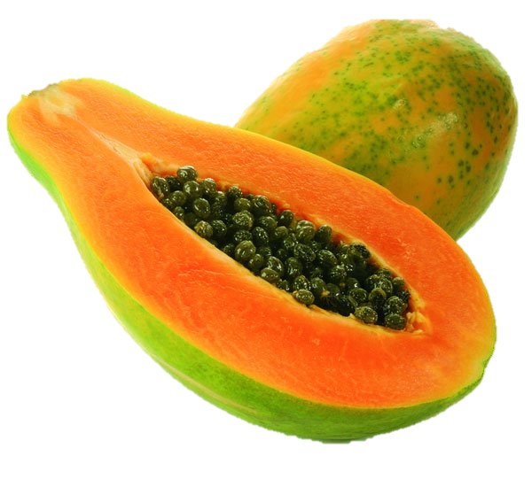
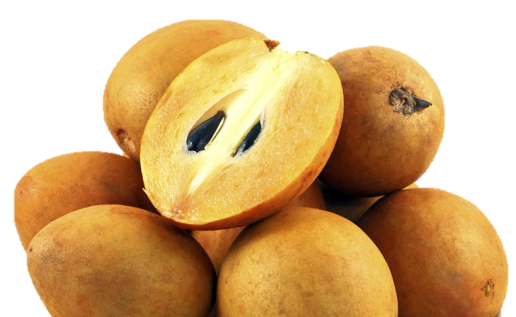
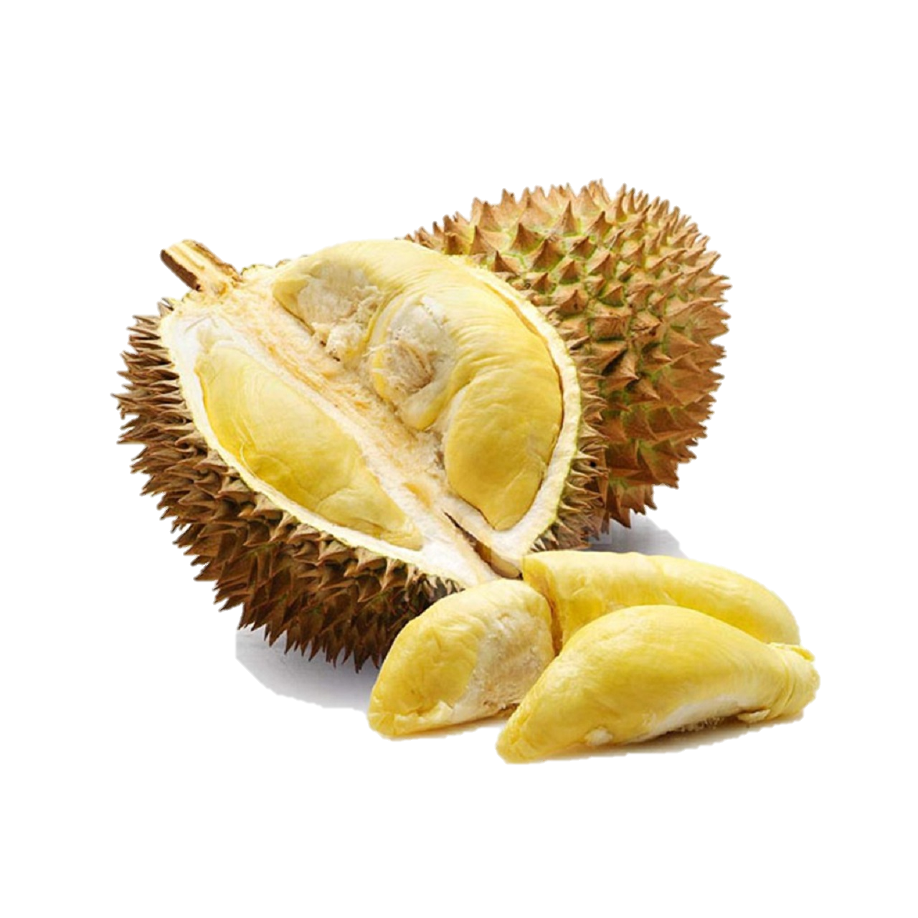
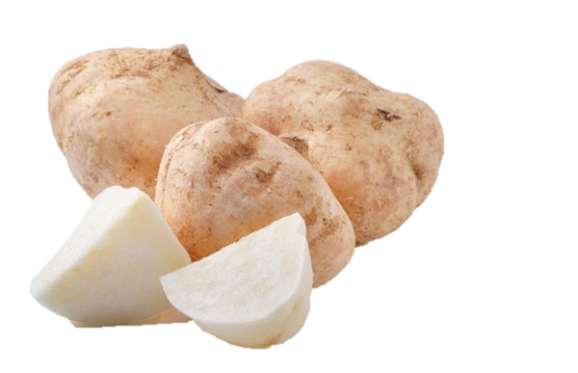
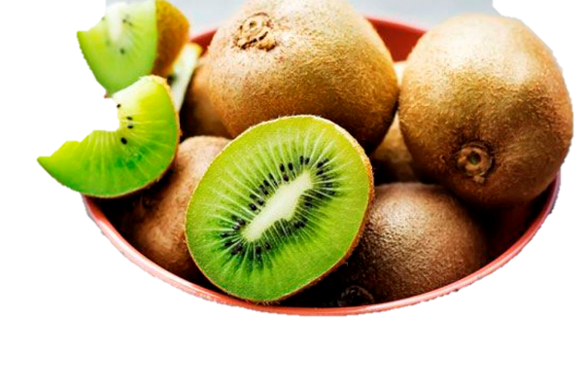
30.000đ/kg
13.000đ/kg
25.000đ/kg
30.000đ/kg
15.000đ/kg
100.000đ/kg
80.000đ/kg
160.000đ/kg

Slide 13
Em đã bao giờ mua sắm giúp mẹ chưa? Làm thế nào để mua đồ với giá
hợp lí mà vẫn đảm bảo chất lượng?
Trò chơi muốn giúp chúng ta điều gì?

Slide 14
LẬP KẾ HOẠCH CHI TIÊU HỢP LÍ
Hoạt động 2

Slide 15
Thảo luận nhóm: LẬP KẾ HOẠCH CHI TIÊU HỢP LÍ

Slide 16
Hoạt động 3:
CHI TIÊU HỢP LÍ

Slide 17
Trong dịp Tết vừa qua con được cha mẹ và người thân lì xì những lời chúc yêu thương, những đồng tiền may mắn. Vậy con đã và sẽ dùng số tiền đó để làm gì?
Con cần chi tiêu hợp lí vì tiền là hữu hạn. Không mua những đồ không cần thiết. Con có thể dùng tiền để mua quà tặng cho những bạn có hoàn cảnh khó khăn.

Slide 18
XIN CHÂN THÀNH CẢM ƠN!

